Slide 1
Sikon 2019
Legetræning efter PLAY-Project metoden
Himmelev Behandlingstilbud:
Helle June Nielsen, Psykolog
www.himmelevbehandlingstilbud.dk
Roskilde Autisme Rådgivning.
Hanne Bendix; Lærer og PLAY Project konsulent
www.roskildeautismeraadgivning.dk

Slide 2
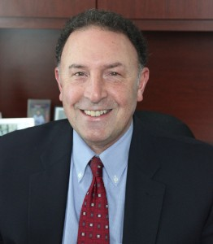
Dagsorden.
Dagens program:
Præsentation af PLAY Project.
Legetræning på Himmelev Behandlingstilbud.
Legetræning på SCR Fjordskolen, Hedevang.
International forskning om legetræning.
Spørgsmål og diskussion.

Slide 3
Hvad er PLAY Project ?
Hvad er PLAY Project?
Et tidligt interventions program.
Struktureret - særligt tilpasset børn med autisme.
Intensivt. (15-20 timer/uge)
Foregår hjemme og i barnets institution.
Forældre og fagfolk.
Fokus på udvikling & relation
1 barn til 1 voksen og 2 børn til 1 voksen
Leg & sjov.
Supervision og samarbejde.
Evidensbaseret.

Slide 4
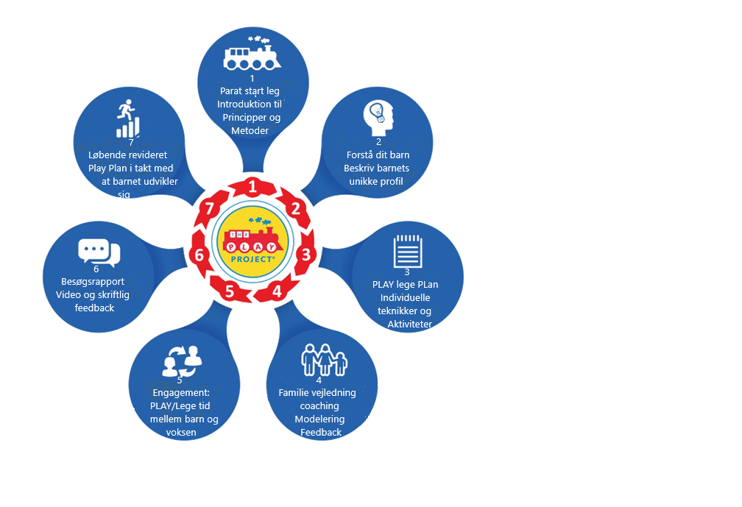
7 cirkler PLAY Project

Slide 5
Metoder
Principper og metoder.
Principper:
Sjov med andre — Tag udgangspunkt i det barnet elsker.
Leg på det rette niveau. Baseret på barnets profil.
Metoder:
Læs barnets ideer og intentioner
Sæt tempoet, observér og vent på barnets ideer
Følg barnets idé og respondér på det barnet ønsker
Åben og luk kommunikative cirkler (kommunikativ turtagning)

Slide 6
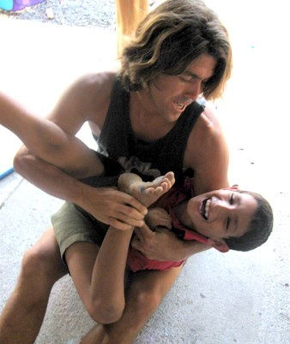
Hvert barn har en unik profil.
Hvert barn har en unik profil.
Komfort zone.
Sensorisk motorisk profil.
Funktionelt udviklings niveau.

Slide 7
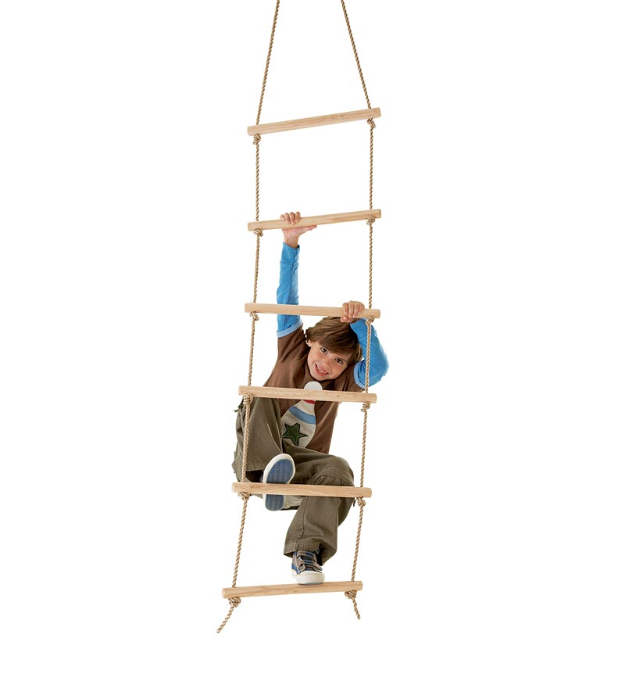
Greenspans 6 Funktionelle udviklings niveauer:
Greenspans
6 Funktionelle udviklings niveauer.
1. Selv regulering og fælles opmærksomhed.
2. Engagement og relationer.
3. Tovejs kommunikation.
4. Kompleks tovejs kommunikation.
5. Delt mening & symbolsk leg.
6. Følelsesmæssig tænkning.

Slide 8
Himmelev Behandlingstilbud.
Himmelev Behandlingstilbud.
5 børn har legetræning med hver sin lærer el. pædagog.
De træner mindst ½ time om ugen.
Konsulenten deltager 1 gang om måneden og superviserer legen, giver nye mål og uddeler skriftligt materiale.
Optager video og giver skriftligt feedback.
Forældrene inviteres et par gange om året.
MÅL:
At børnene får den kompetence, at de kan lege med en voksen med det, de allerhelst vil og evt. senere med et andet barn.
At barnet har samvær med et andet menneske, og der kommer glimt i øjet.
Notes:
.

Slide 9
Teknikker :
Teknikker.
At være sammen:
Leg med barnet i hans Komfort Zone.
Humor, forvent og overrask:
Find en måde, hvorpå du kan få barnet til at
grine.
Tema og variation:
Vis en variation, vent og se om barnet kan bruge
den.

Slide 10
Legetræning på Fjordskolen Hedevang.
Legetræning på Fjordskolen
Hedevang
Alle børn i indskolingen modtager hver uge 1/2 times legetræning.
0.-1. klasse - barnet leger sammen med sin lærer/pædagog.
2.-3. klasse - 2 børn leger sammen med legetræner konsulent.
Legen superviseres en gang om måneden, her anbefales nye mål og der optages evt. video og gives feed-back.
Alle familier tilbydes hjemmebesøg.

Slide 11
Forskning.
Forskning.
Litteraturstudie af 8 forskellige internationale studier (indenfor de sidste 5 år).
Undersøger forskelligt – omkring ASF og legetræningsprogrammer. (Førskolebørn)
Resultater:
Legetræningsprogrammer der gennemføres i samspil med forældre/legetrænere kan have positiv indflydelse på barnets udvikling af kommunikative initiativer og færdigheder.

Slide 12
Pointer fra forskningen.
Pointer fra forskningen.
Når barnet har autisme, kommer udviklingen ikke af sig selv. Legene skal præsenteres, trænes og vedligeholdes.
Barnets udvikling foregår i samspil med forældre/legetrænere.
Barnets kognitive niveau har betydning for hastigheden, hvormed barnet udvikler sig gennem legene i samspil med forældre/legetrænere.
De lærte færdigheder kan være svære at overføre til andre hverdagssituationer for børnene.

Slide 13
Forskning PLAY project Richard Solomon MD.
Forskning PLAY Project
Richard Solomon MD
2009: National Health Care bevilger 1.85 mill.$ til forskning i Play Project.
2014: Journal of Developmental and Behavioral Pediatrics. Offentliggør resultatet af stort treårigt forsknings-projekt.
RCT studie med 128 deltagende familier.
Kort resume:
1. væsentlige forbedringer i forældre-barn interaktion.
2. god social og emotionel udvikling for børn med autisme.
3. forbedret autisme symptomatologi.
Sekundært resultat:
4. Forældre stress og depressionssymptomer nedsat.
Læs hele resultatet på: www.playproject.org

Slide 14
Læs evt. også:
Læs evt. også:
Richard Solomon( 2016) : Autism : The potential Within.
Stanley Greenspan(2006): Engaging Autism.
Pædagogisk Psykologisk Tidsskrift( 01-2016 s.20): Hanne Bendix: Legetræning kan udvikle og forbedre de sociale kompetencer for børn med problemer indenfor autismespektret og ADHD.
Autismebladet 2;( 2009 s. 36) : Hanne Bendix: Legetræning som tidlig indsats for børn med autisme.
Lennart Petersen, Birgitte Mølgård(2017): Autisme og tilknytning.
Barry Prizant (2016): Det unikke menneske.
Susan Hart (2011): Neuroaffektiv psykoterapi med børn.
Læs også om legetræning på: www.playproject.org og www.roskildeautismeraadgivning.dk
Hjemmesiderne for skolen og behandlingstilbuddet er:
www.himmelevbehandlingstilbud.dk
www.hedevang.skoleporten.dk/sp

